Slide 1


IТ Образование
Для специалистов всех уровней!
WWW.ITEDUCATE.COM.UA

Slide 2
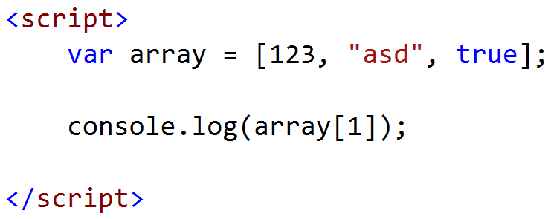

Массивы
Понятие “массив”
Массив в JavaScript — набор разнотипных компонентов (элементов), доступ к которым осуществляется по индексу (индексам).
Индекс — элемент перечислимого множества, который указывает на конкретный элемент массива, обычно является неотрицательным целым числом. Через индекс происходит обращение к конкретному элементу массива.
array
[
]
123
“asd”
true
Индексы
0
1
2
Доступ к элементу массива по индексу

Slide 3
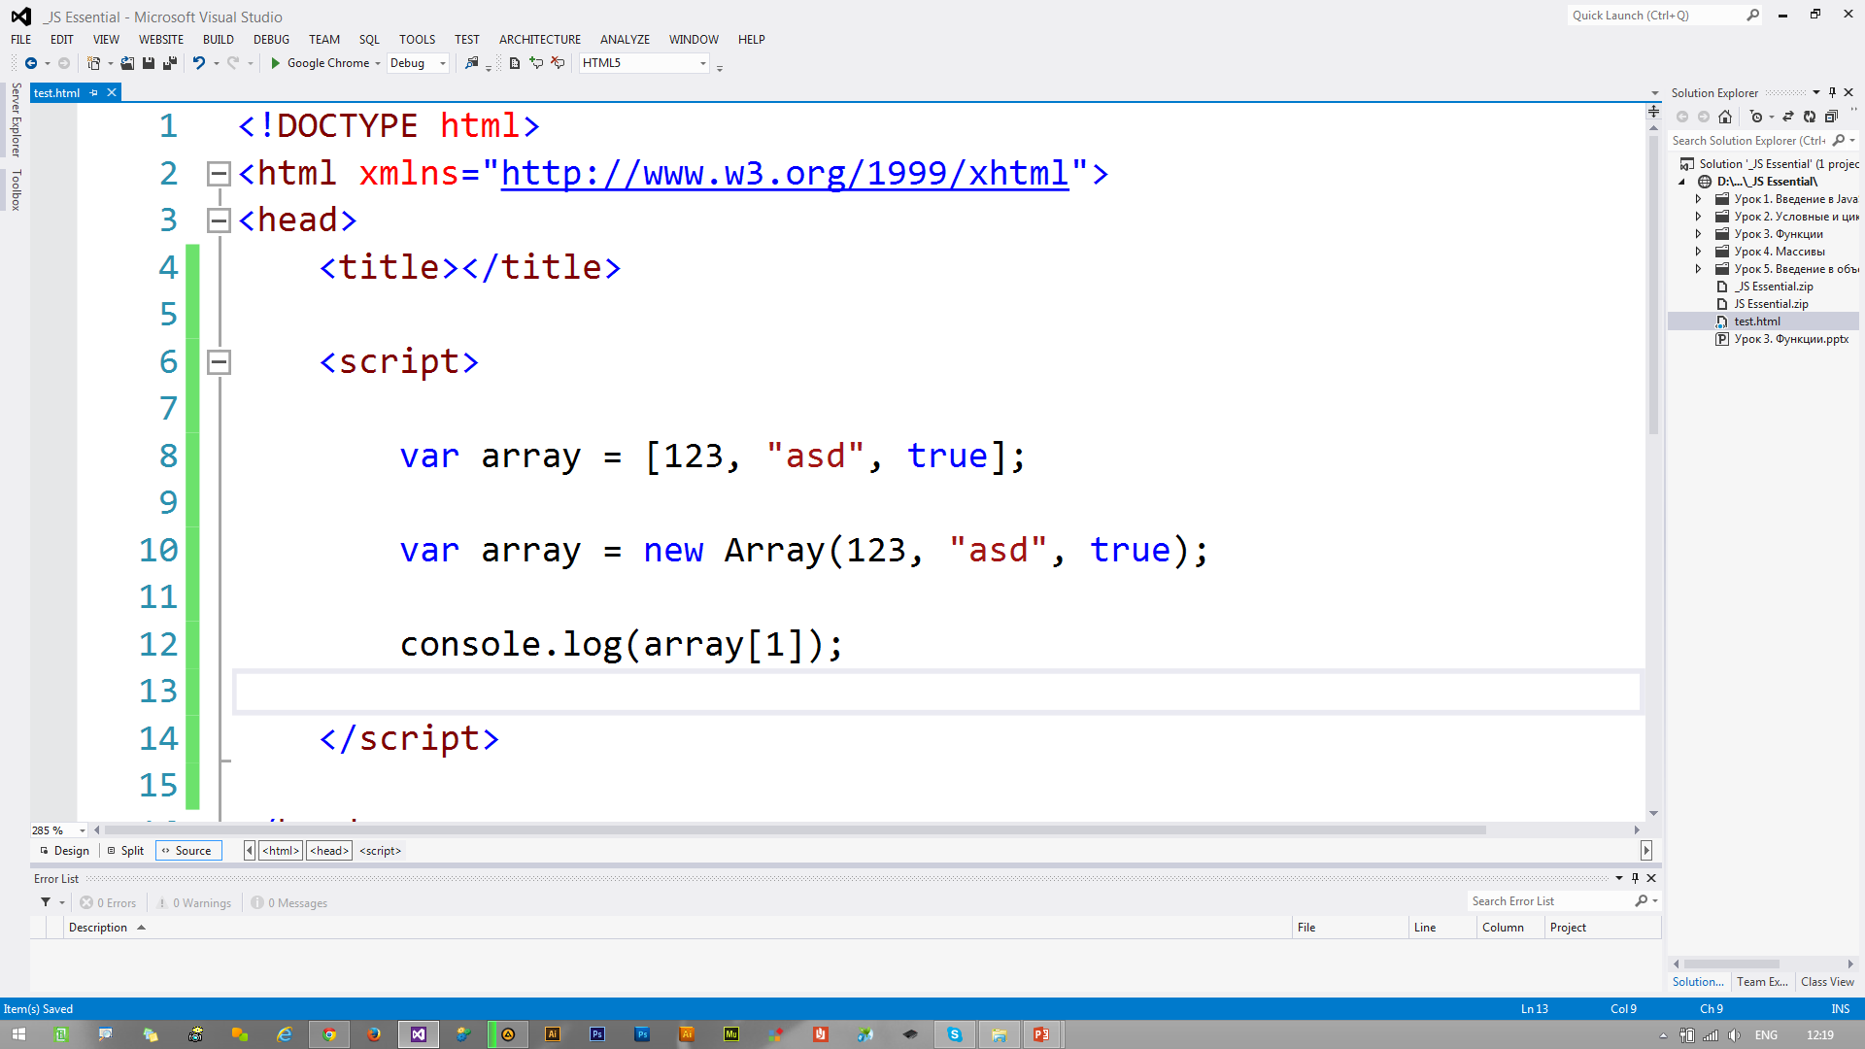
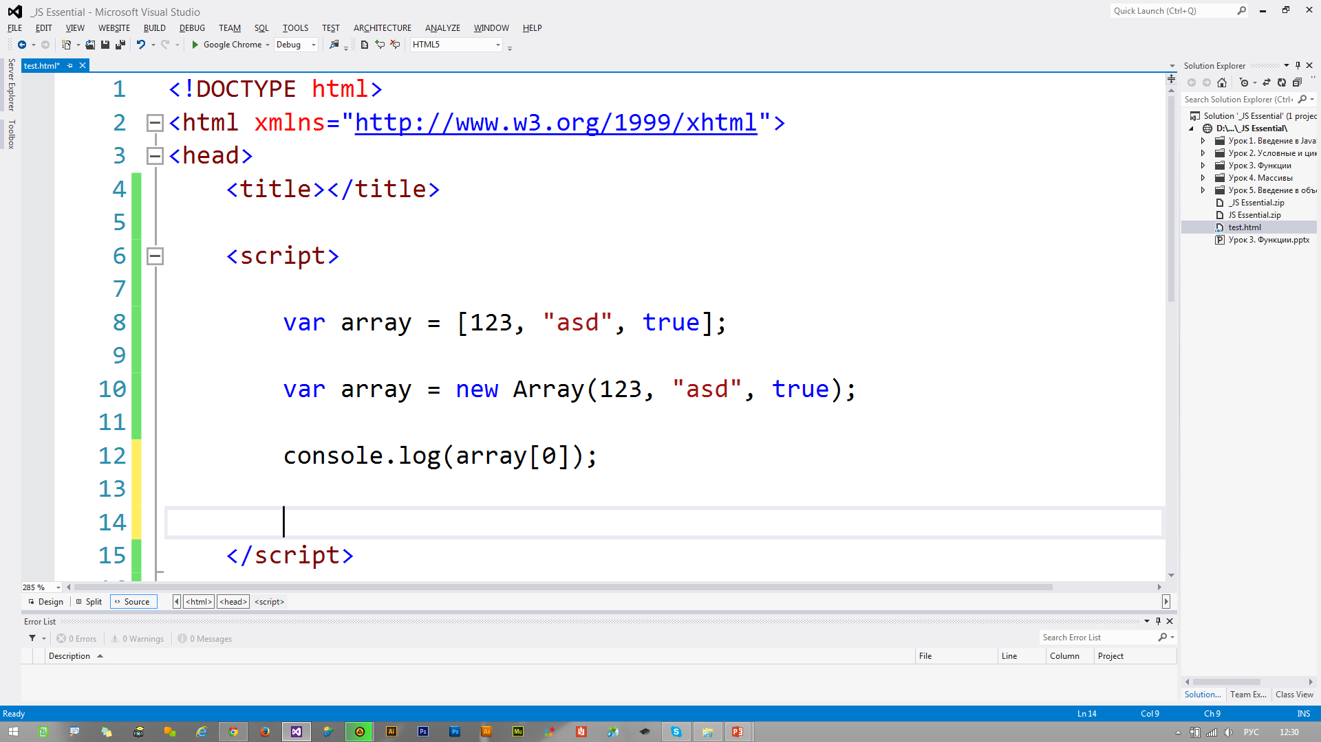
Массивы
Создание массива
Массивы в JavaScript можно создать двумя способами:
через блок-инициализатор [];
через конструктор Array.
Второй способ используется реже, так как первый короче.
Однако, в тех случаях, когда нужно задать массив на определенное количество элементов с пустыми значениями, первый способ не подходит.
Имя массива
Элементы массива
Обращение к элементам массива

Slide 4
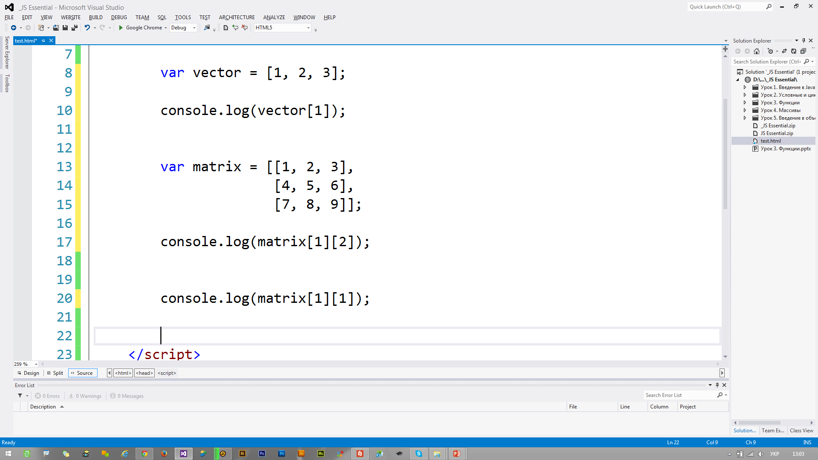
Массивы
Одномерные и многомерные массивы
Многомерные массивы — массивы, содержащие более одного индекса.
Чтобы создать многомерный массив в JavaScript, достаточно в качестве значений одномерному массиву присвоить новые массивы.
Многомерный массив
Одномерный массив

Slide 5
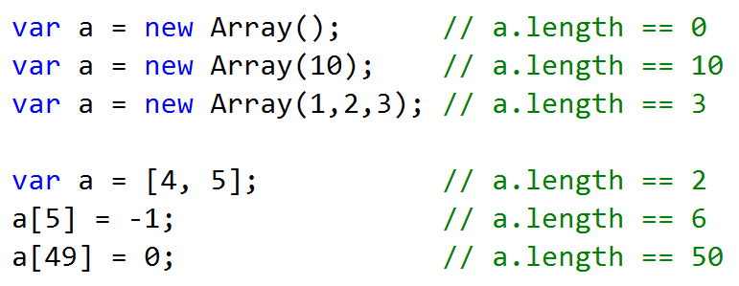
Массивы
Длина массива
Все массивы JavaScript, созданные функцией-конструктором либо блоком-инициализатором, имеют специальное свойство length, устанавливающее количество элементов в массиве.
Свойство length автоматически обновляется при добавлении/удалении элементов массива.
Ни один элемент не определен
Определены пустые элементы 0-9
Определены элементы 0-2
Определены элементы 0 и 1
Определены элементы 0, 1 и 5
Определены элементы 0, 1, 5 и 49

Slide 6
Массивы
Методы для работы с массивами
join() — преобразует элементы массива в строки и объединяет их.
reverse() — меняет порядок следования элементов на противоположный.
sort() — сортировка элементов массива в алфавитном порядке.
concat() — возвращает новый массив, содержащий элементы исходного массива, дополненного параметрами метода.
slice() — возвращает фрагмент, или подмассив, указанного массива.
splice() — универсальный метод для вставки/удаления элементов массива.
push() — добавляет элементы в конец массива и возвращает его новую длину.
pop() — удаляет последний элемент из массива и возвращает удаленное значение.
unshift() — добавляет элементы в начало массива и возвращает его новую длину.
shift() — удаляет первый элемент из массива и возвращает удаленное значение.

Slide 7
Q&A

Slide 8

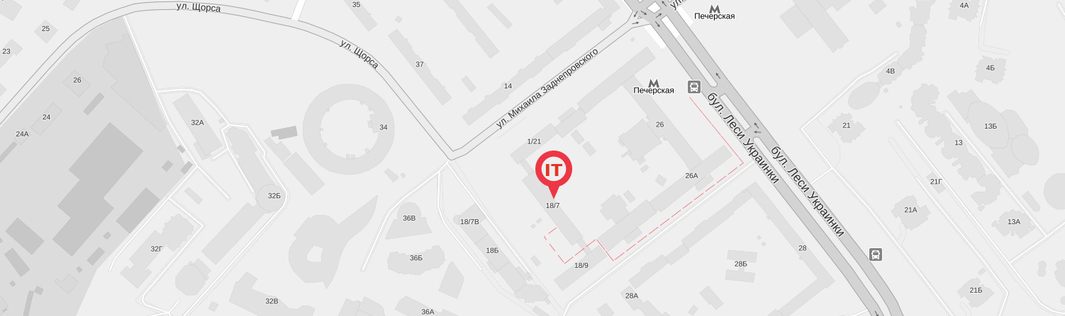
КОНТАКТНЫЕ ДАННЫЕ
ITEA
ул. Кутузова, 18/7, оф. 301
Киев
03133
+38 044 590 08 38
info@iteducate.com.ua
www.iteducate.com.ua
https://www.facebook.com/ITeducate

